Slide 1


Памятка для родителей
«Создание благоприятной семейной атмосферы»
Семья – это определённый морально-психологический климат, это школа отношений с людьми.
Именно в семье складываются представления ребёнка о добре и зле, о порядочности, об уважительном отношении к материальным и духовным ценностям.
С близкими людьми в семье он переживает чувства любви, дружбы, долга, ответственности.
Дети не выбирают родителей, они принадлежат им фактом своего появления на свет. Поэтому очень важно, чтобы родители были приняты, узаконены собственными детьми.
Семья для ребёнка – это место его рождения и становления. Именно в семье ребёнок получает азы знаний об окружающем мире, а при высоком культурном и образовательном потенциале родителей – продолжает получать не только азы, но и саму культуру всю свою жизнь.
*Объединяйтесь, когда нужно преодолеть какие-то трудности, всё делайте сообща. Семья – это частная республика. Дети – члены этой республики, и все дела, все радости и беды должны быть общими. Обязанности в семье необходимо распределить. С раннего детства детей необходимо приучать к чистоте, осознанно выполнять все действия, связанные с гигиеной, объяснять, что навыки эти помогут им сохранить здоровье, не болеть, быть сильными, физически крепкими.
*Во всём нужно действовать собственным примером. Личный пример – это единственный способ завоевать уважение детей. Трудно запретить взрослеющему ребёнку курить, если сам родитель курит. Нельзя добиться аккуратности и вкуса в одежде девочки, если сама мама неаккуратно и безвкусно одевается.
* Говорите обо всём без боязни и сохраняйте доверие к тому, кто задаёт каверзные вопросы и противоречит. Вызывайте детей на разговор: о вашей работе, о ваших делах, о предстоящем отпуске и т. д. Спорьте, но уважительно и сохраняйте доброе отношение и доверие к тем детям, которые спорят с вами с уважением.
* Радуйтесь тому, что у них возникают собственные взгляды, свои убеждения, пусть они отличаются от ваших, лишь бы были они разумными. Умейте признавать свою неправоту. Семья первая среда приобщения ребёнка к социальной жизни.

Slide 2
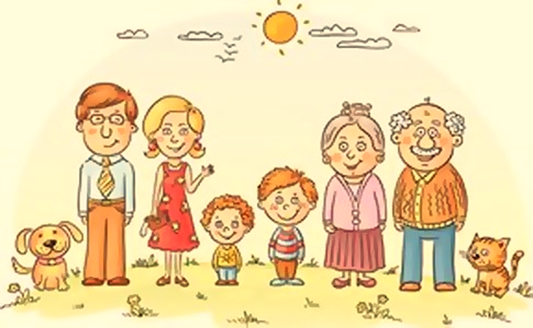

*Помните: от того, как родители разбудят ребёнка, зависит его психологический настрой на весь день.
*Время ночного отдыха для каждого сугубо индивидуально. Показатель один: ребёнок должен выспаться и легко проснуться к тому времени, когда вы его будите.
*Если у вас есть возможность погулять с ребёнком, не упускайте её. Совместные прогулки – это общение, ненавязчивые советы, наблюдения за окружающей средой.
*Научитесь встречать детей после их пребывания в дошкольном учреждении. Не стоит первым задавать вопрос: «Что ты сегодня кушал? » - лучше задайте нейтральные вопросы: «Что было интересного в садике? », «Чем занимался? », «Как твои успехи? » и т. п.
*Радуйтесь успехам ребёнка. Не раздражайтесь в момент его временных неудач. Терпеливо, с интересом слушайте рассказы ребёнка о событиях в его жизни.
*Ребёнок должен чувствовать, что он любим. Необходимо исключить из общения окрики, грубые интонации.
Принимайте ребёнка таким, каким он есть. В одной и той же семье могут родиться и красивые, здоровые, умные дети, и дети прямо противоположные первым. И каждого, независимо от их качеств, родители должны с любовью принять, ибо только деятельная любовь родителей поможет одним детям сохранить и развить свою красоту, ум и здоровье, а другим скорректировать свои недостатки и проявить свои достоинства.
Секреты любви и взаимопонимания
(Тайные мечты каждого ребенка)
*Любите меня и позволяйте мне любить вас.
*Любите меня, даже когда я плохой.
*Говорите мне, что вы меня любите,
даже если вам не нравится то, что я делаю.
*Прощайте меня. Говорите мне, что вы меня
понимаете, даже если я ошибаюсь.
*Верьте мне. С вашей помощью у меня
все получится.
*Говорите мне, что я вам нравлюсь.
Говорите, что я единственный, что вы
всегда будете любить меня, чтобы не случилось.
*Не давайте мне того, что вы сами не имеете.
*Спросите меня, что я делал сегодня в детском саду.
*Разговаривайте со мной, спрашивайте мое мнение.
*Учите меня, что хорошо и что плохо. Делитесь со мной своими планами.
*Пожалуйста, не сравнивайте меня с другими, особенно с моими братьями и сестрами.
*Наказывайте меня, когда я поступаю плохо. Хвалите меня, когда я поступаю хорошо.
*Не командуйте, просите меня.
*Обещаю, что я научусь говорить "извините", "пожалуйста" и "спасибо".
*Я знаю ещё некоторые замечательные слова: "Я люблю тебя, мама и я люблю тебя, папа".
Создайте в семье атмосферу радости, любви и уважения!

